Slide 1
DECORATOR
Robin & Darryn

Slide 2
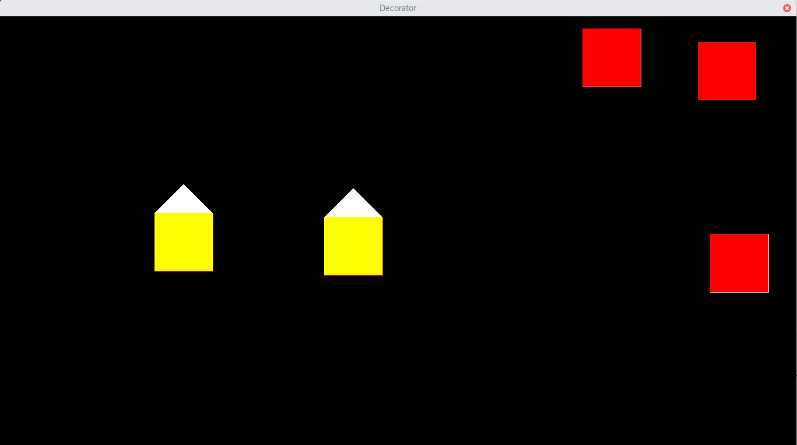
Beschrijving

Slide 3
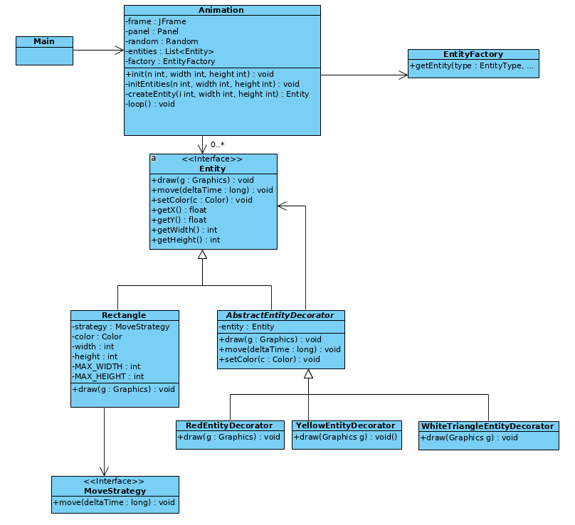
UML

Slide 4
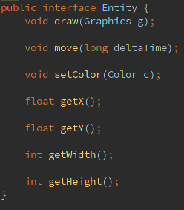
Code
Entity interface

Slide 5
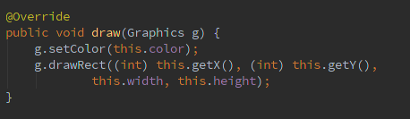

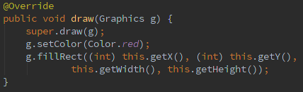
Draw methods
Rectangle (base shape)
AbstractEntityDecorator
RedEntityDecorator

Slide 6
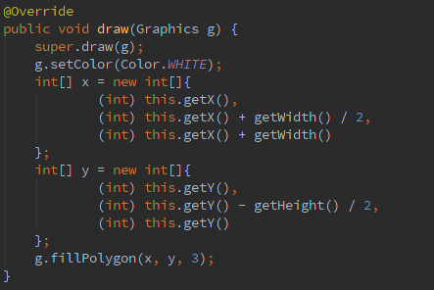
Draw methods
WhiteTriangleEntityDecorator

Slide 7
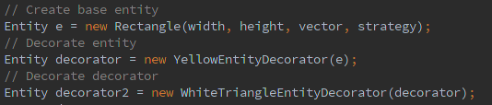
Decorating

Slide 8
Calling draw()
Fill Triangle
Fill Rectangle
Draw Rectangle

Slide 9
Demo

Slide 10
Einde
Vragen?

